Slide 1
JEDNOBUNKOVCE
RÍŠA:
PROTISTA

Slide 2
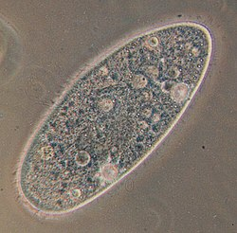
JEDNOBUNKOVCE
stavba
výskyt? – cysty
- spóry
spôsob života

Slide 3
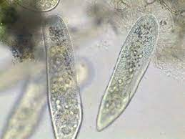


VEĽKOSŤ
nie sú viditeľné voľným okom
3 mm
mikrometre

Slide 4
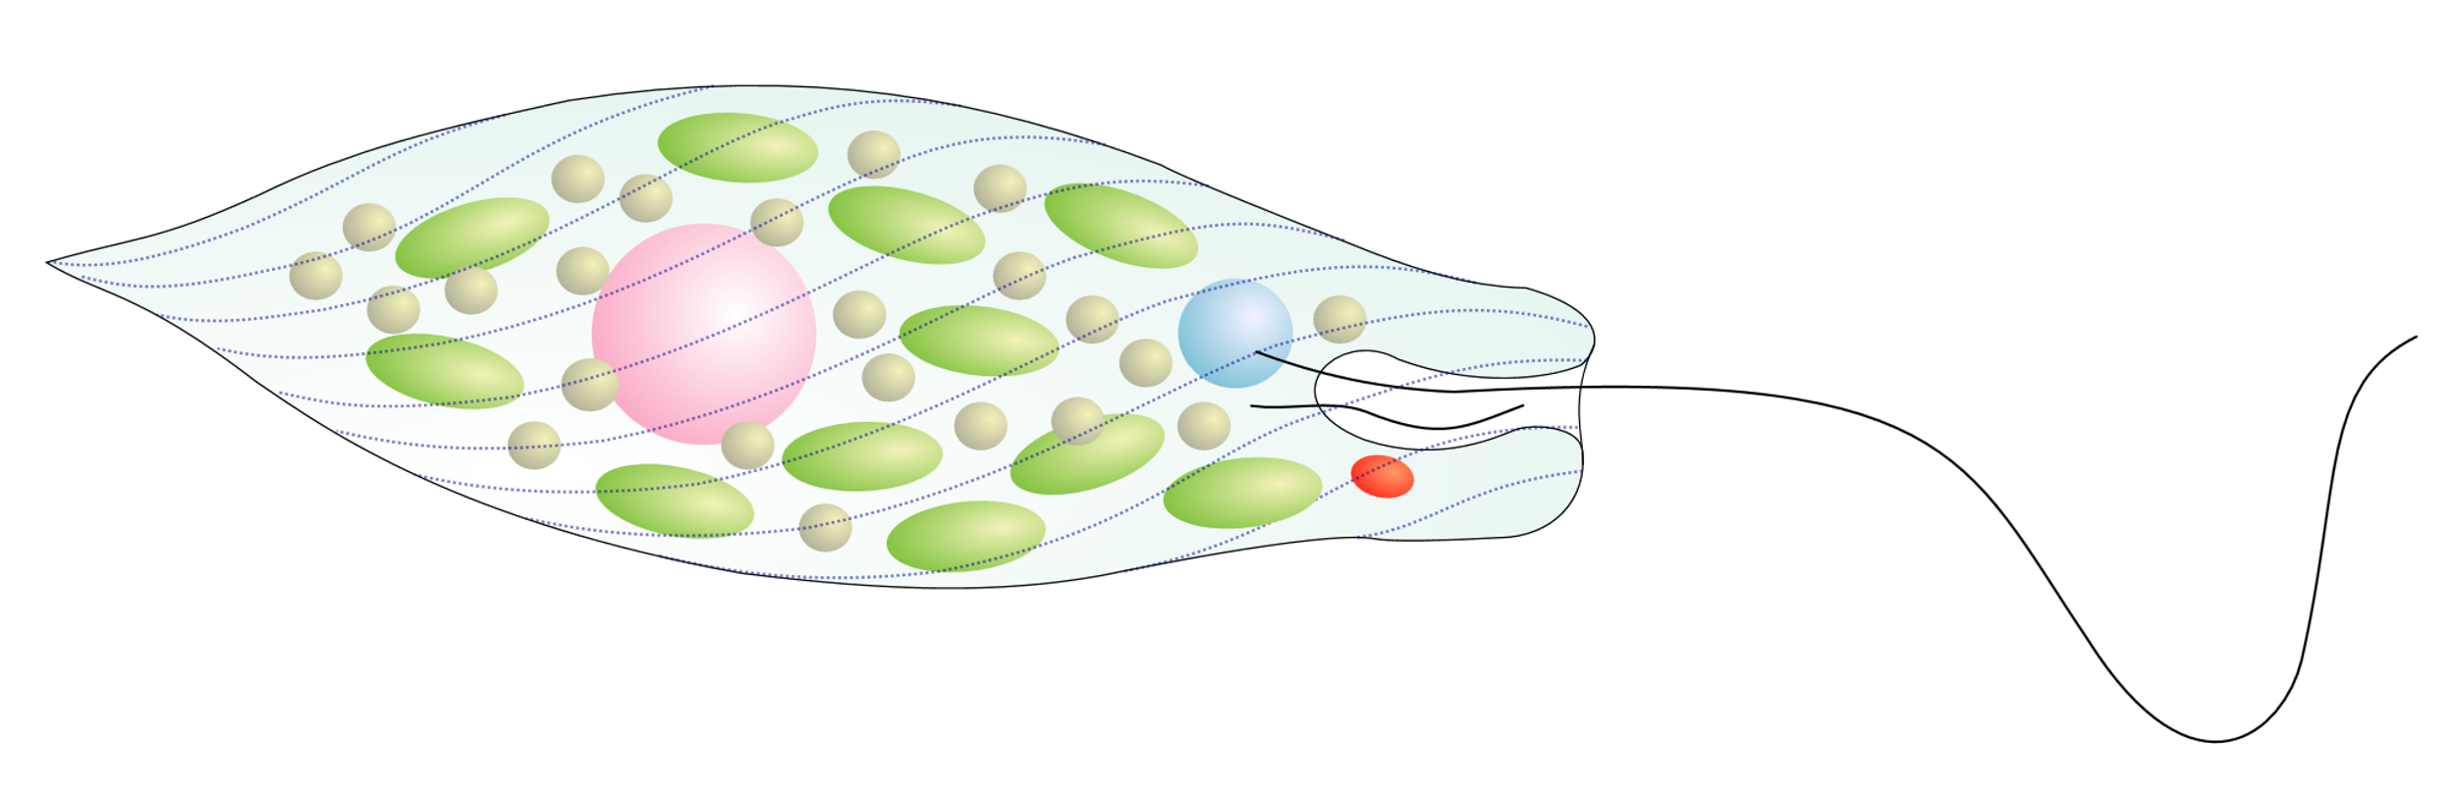
PRVOKA (PROTOZOA)
Jednobunkové živočíchy
Povrch tela tvorí tenká blana PELIKULA, niektoré majú SCHRÁNKY
Organely – špecializované bunkové inklúzie
Organely pohybu – 1. panôžky (meňavky)
- 2. bičík (bičíkovce)
- 3. brvy (nálevníky)

Slide 5
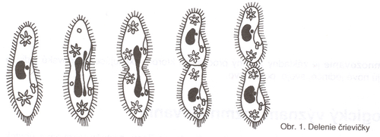
ROZMNOŽOVANIE
POHLAVNE (kopulácia)
NEPOHLAVNE

Slide 6
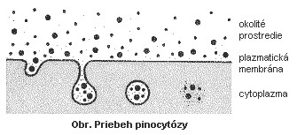
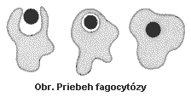
Prijímanie potravy
Osmóza
Pinocytóza
Fagocytóza

Slide 7
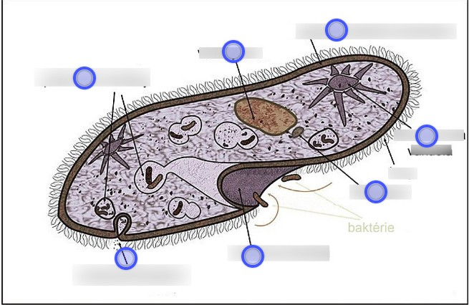
Stavba
Makronukleus
Cytoplazmatická membrána
Potravové vakuoly
Stiahnuteľná vakuol
Mikronukleus
Bunkové ústočka
Anus

